Slide 1
Ergebnisse der syndromischen Surveillance akuter Atemwegserkrankungen GrippeWeb, Arbeitsgemeinschaft Influenza, ICOSARI Datenstand 23.3.2021

Slide 2
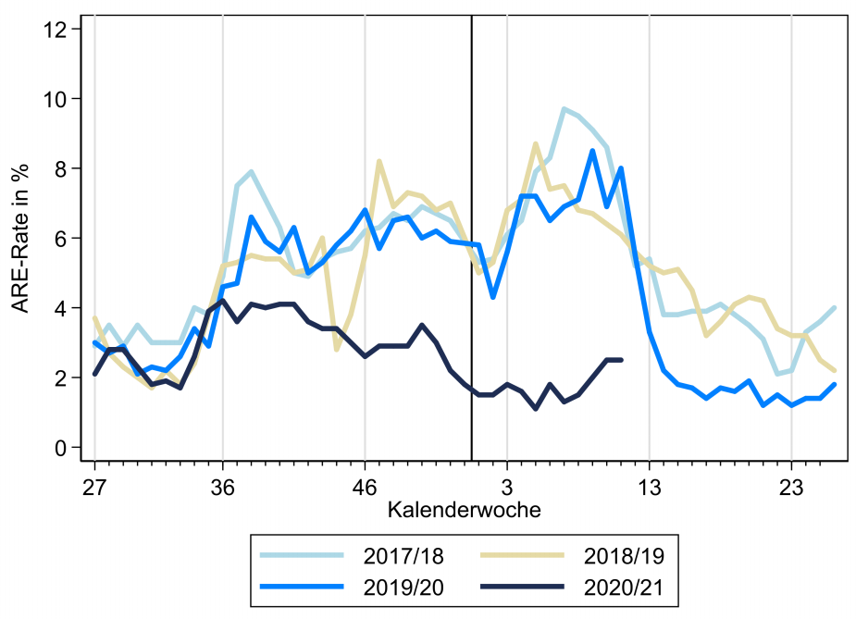
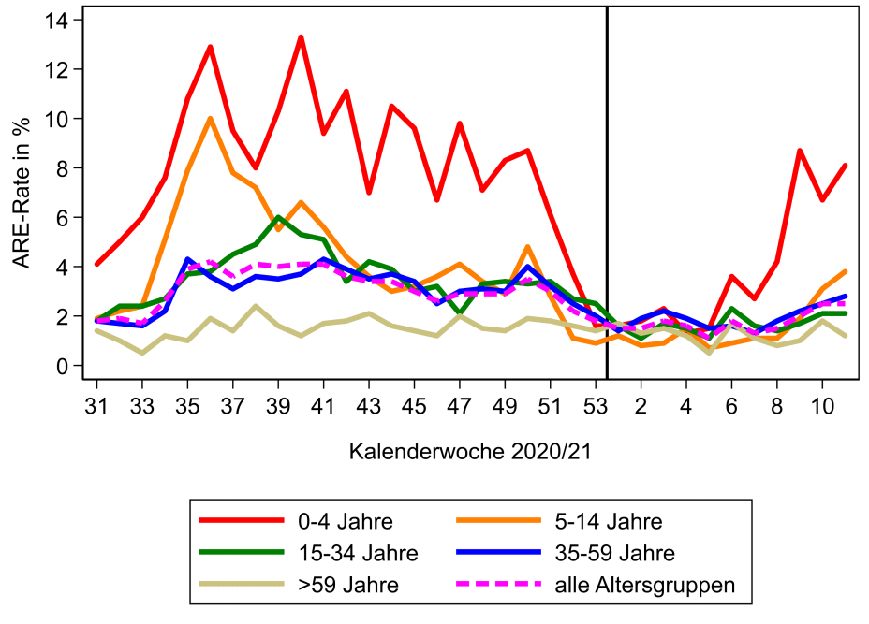
GrippeWeb bis zur 11. KW 2021
Notes:
Werte liegen nach wie vor deutlich unter denen der Vorsaisons (seit 36. KW) (die meisten Menschen halten sich an die Kontaktbeschränkungen)
ARE-Rate in 11. KW bei Kindern (hier besonders die 5-14-Jährigen)

Slide 3
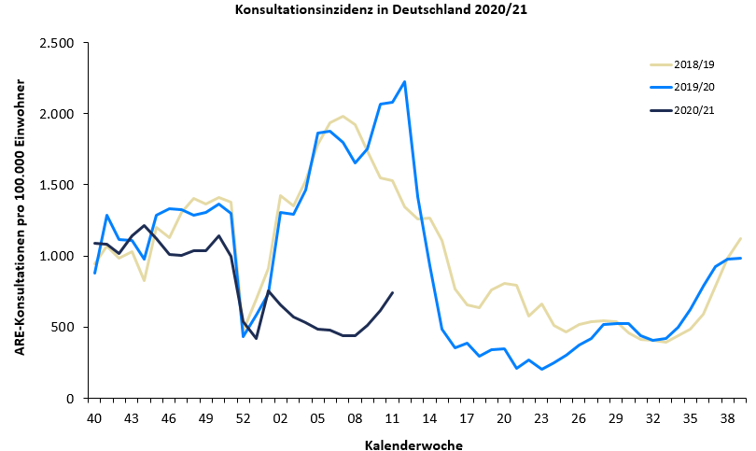
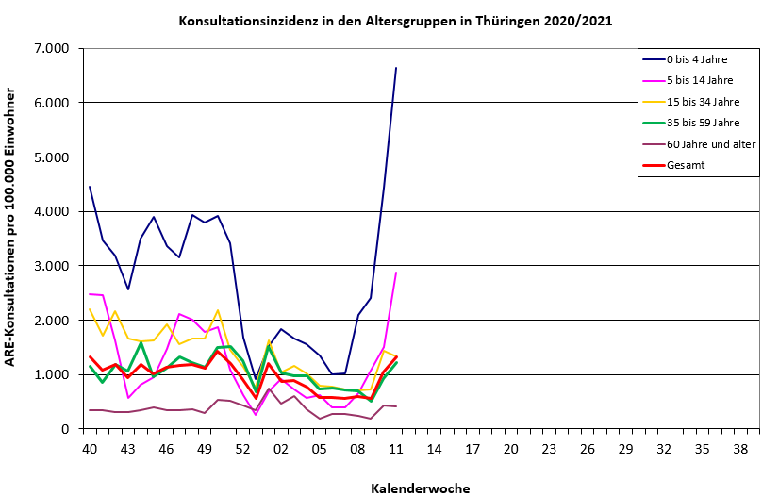
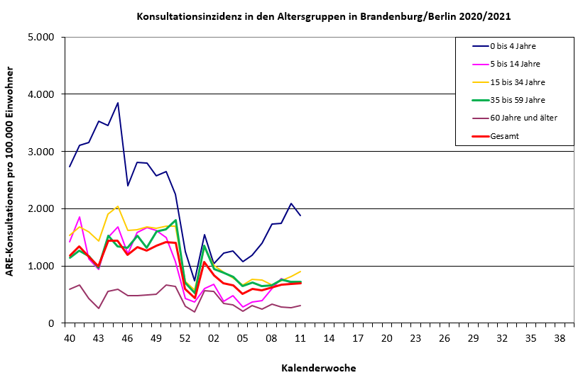
Arbeitsgemeinschaft Influenza ARE-Konsultationen bis zur 11. KW 2021
Der Wert (gesamt) lag in der 11. KW 2021 bei ca. 740 Arzt­konsul­ta­tionen wegen ARE pro 100.000 Einwohner. Auf die Bevölke­rung in Deutschland bezogen entspricht das einer Gesamtzahl von rund 615.000 Arzt­besuchen wegen akuter Atem­wegs­er­kran­kungen (Vorwoche: 516.000).

Slide 4
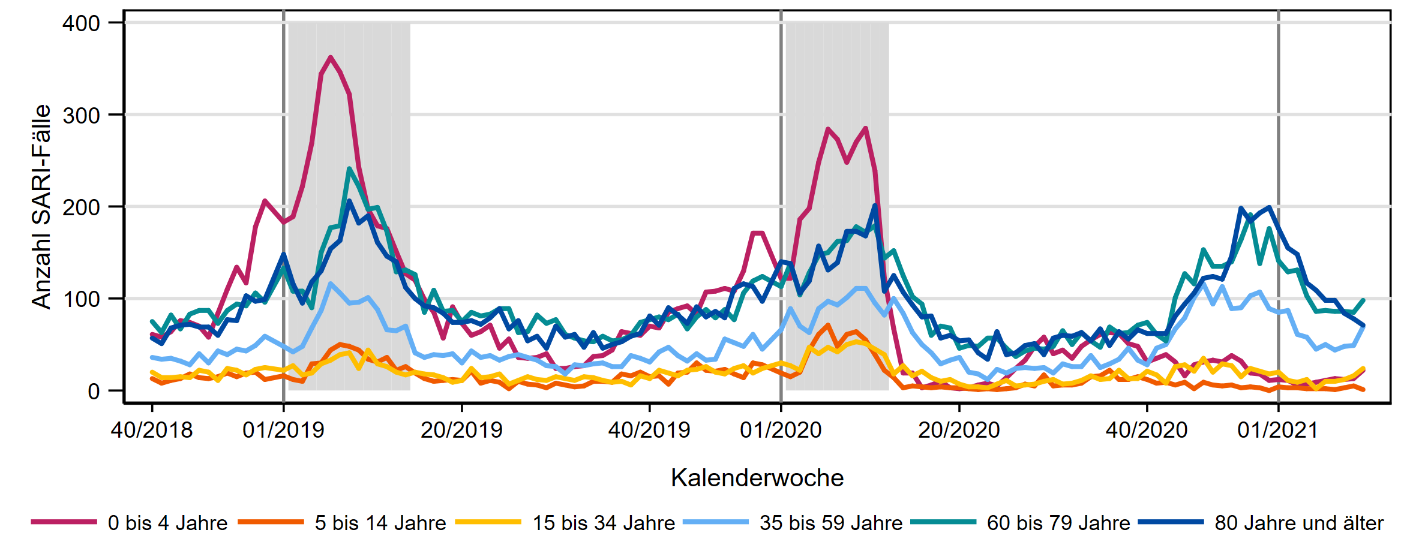
ICOSARI-KH-Surveillance – SARI-Fälle (J09 – J22) bis zur 10. KW 2021
Notes:
SARI-Fallzahlen insgesamt wieder gestiegen
→Weiterer Rückgang in Altersgruppe 80 +
→ AG 0-4, 15-34, 35-59, 60-79 steigen z.T. stark an
Altersgruppen 15-34 und 35-59 sind wieder auf erhöhtem Niveau
Alle anderen Altersgruppen noch unter Niveau der Vorjahre

Slide 5
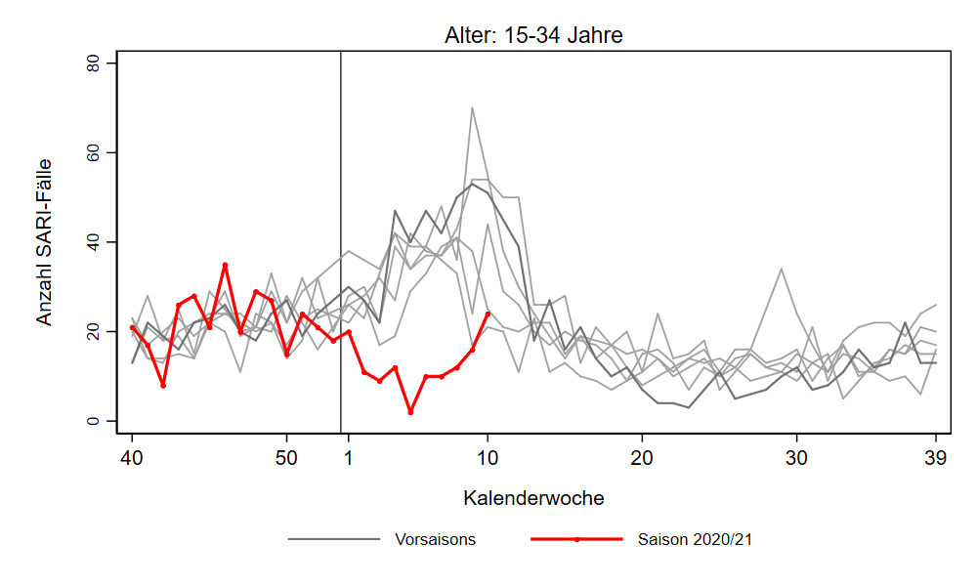
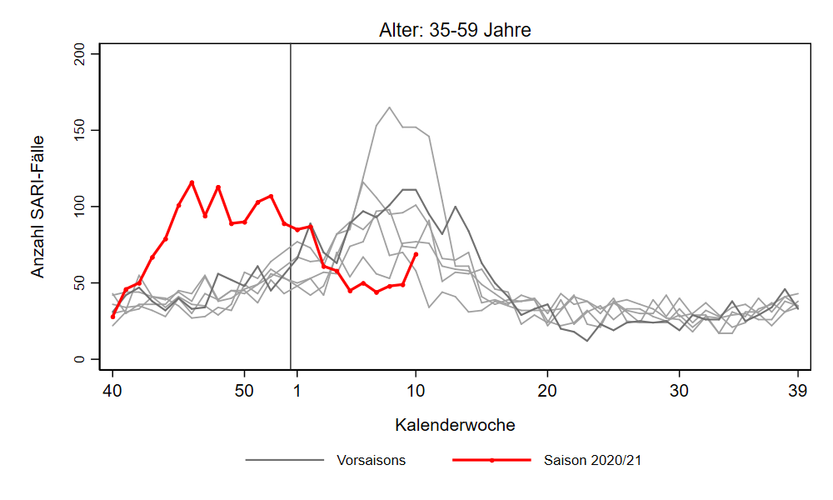
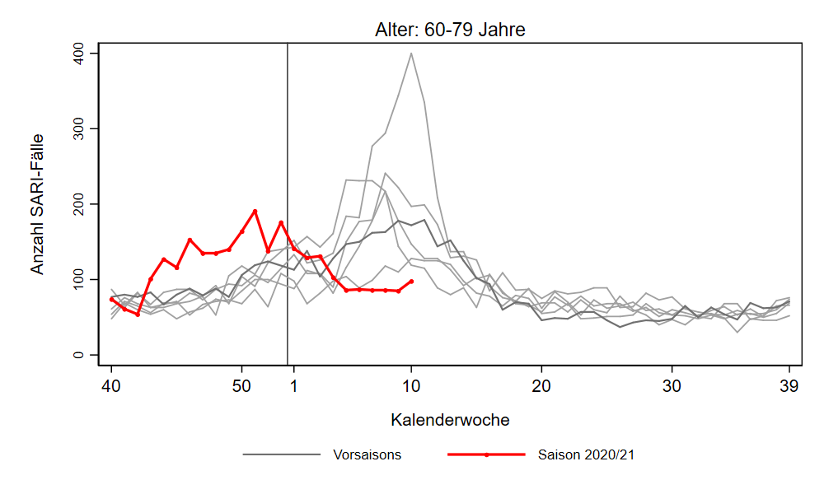
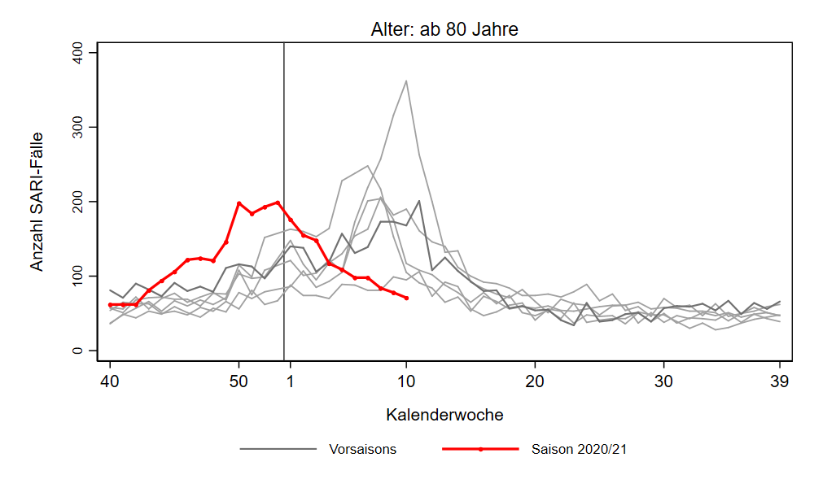
ICOSARI-KH-Surveillance – SARI-Fälle (J09 – J22) bis zur 10. KW 2021
Notes:
Im Bild zu sehen: Altersgruppen ab 15 Jahre
→Altersgruppen 15-34 und 35-59 nach starkem Anstieg wieder auf erhöhtem Niveau
→AG 60-79 weniger starker Anstieg
→AG80 + weiterer kontinuierlicher Rückgang
Insbesondere AG 0-4 Jahre befindet sich noch deutlich unter dem Niveau der Vorjahre (auf Niveau Sommer 2020)

Slide 6
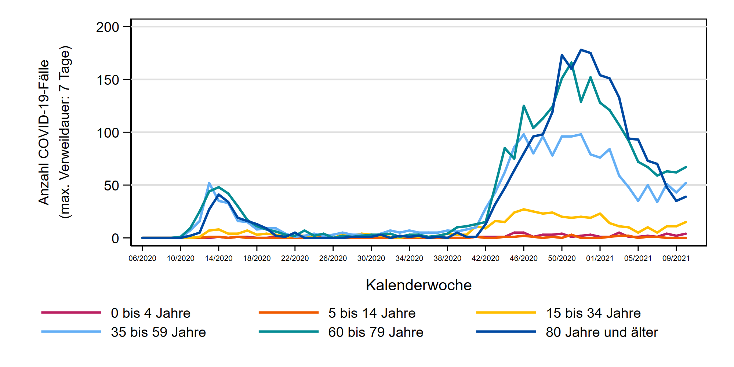
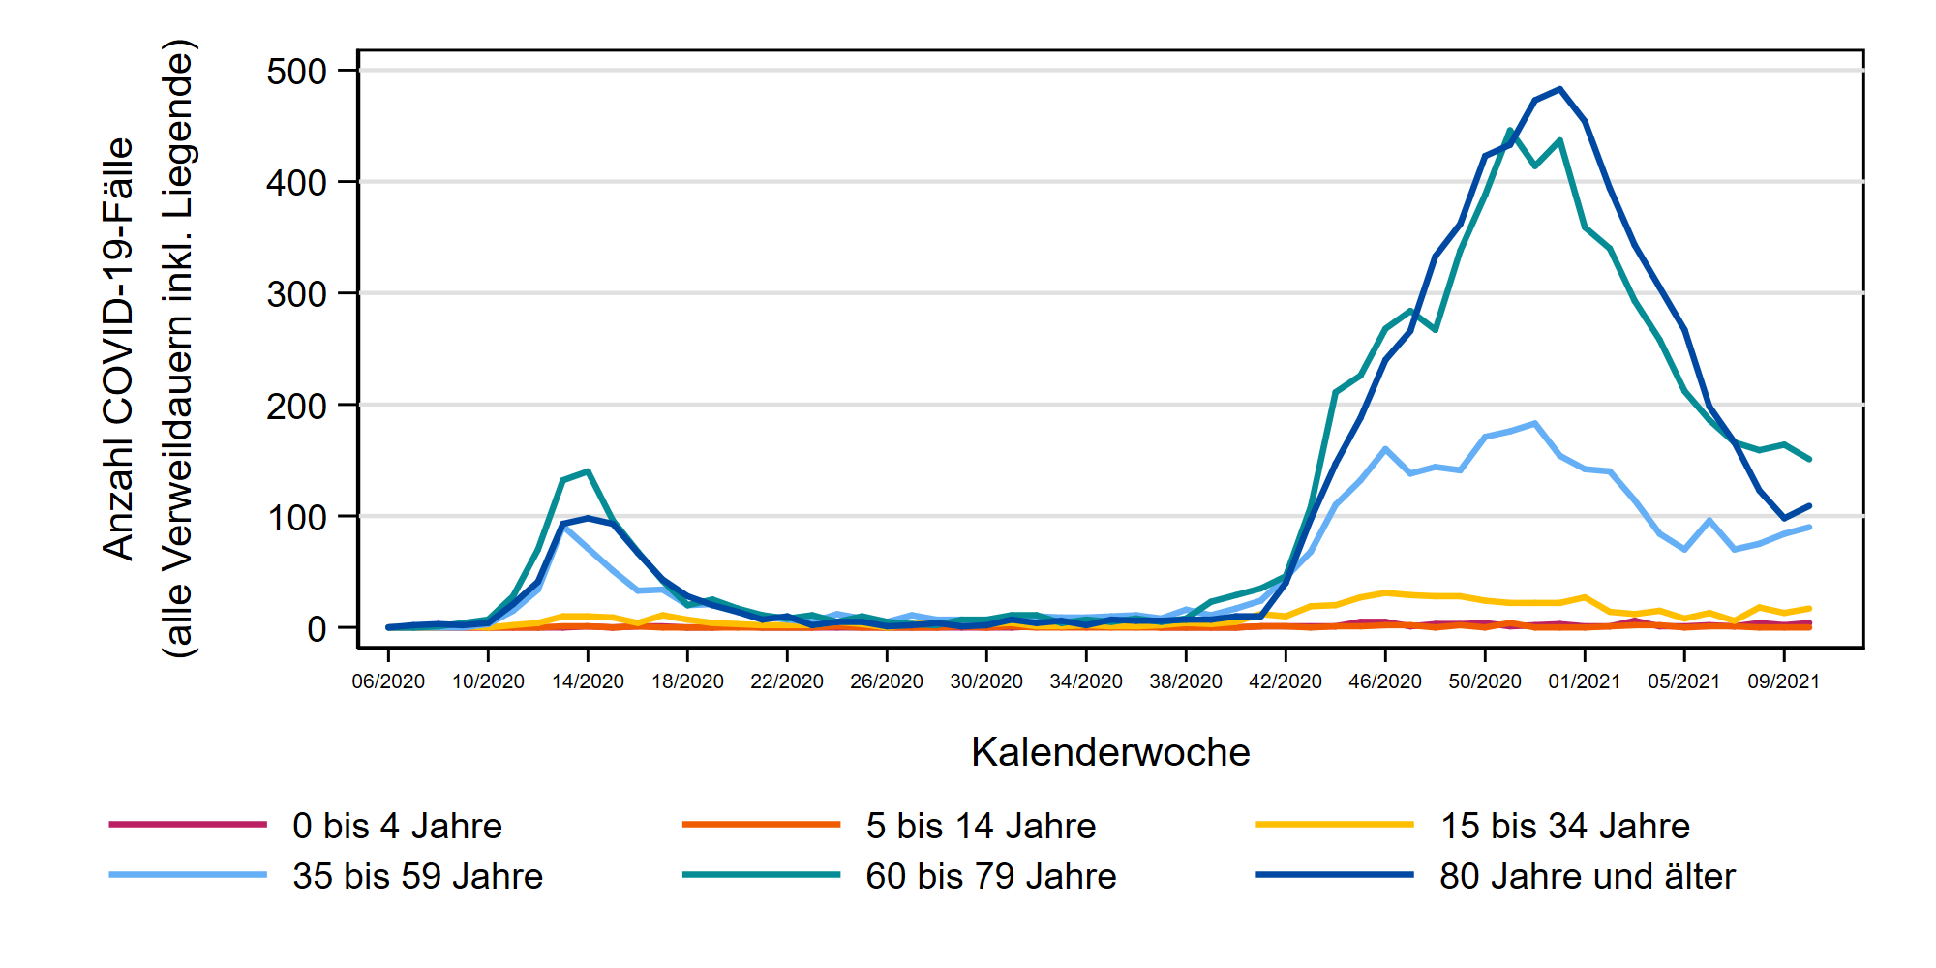
ICOSARI-KH-Surveillance – COVID-SARI-Fälle (J09 – J22) bis zur 10. KW 2021
Nur Fälle mit maximaler
Verweildauer von
7 Tagen
60-79 Jahre
35-59 Jahre
Alle Fälle, inklusive noch
liegender Patienten
60-79 Jahre
35-59 Jahre
Notes:
COVID-19 Fallzahlen
AG 35-59 und 60-79: nach Stabilisierung möglw. wieder Trend nach oben
AG 80+ : kontinuierlicher Trend nach unten gestoppt

Slide 7
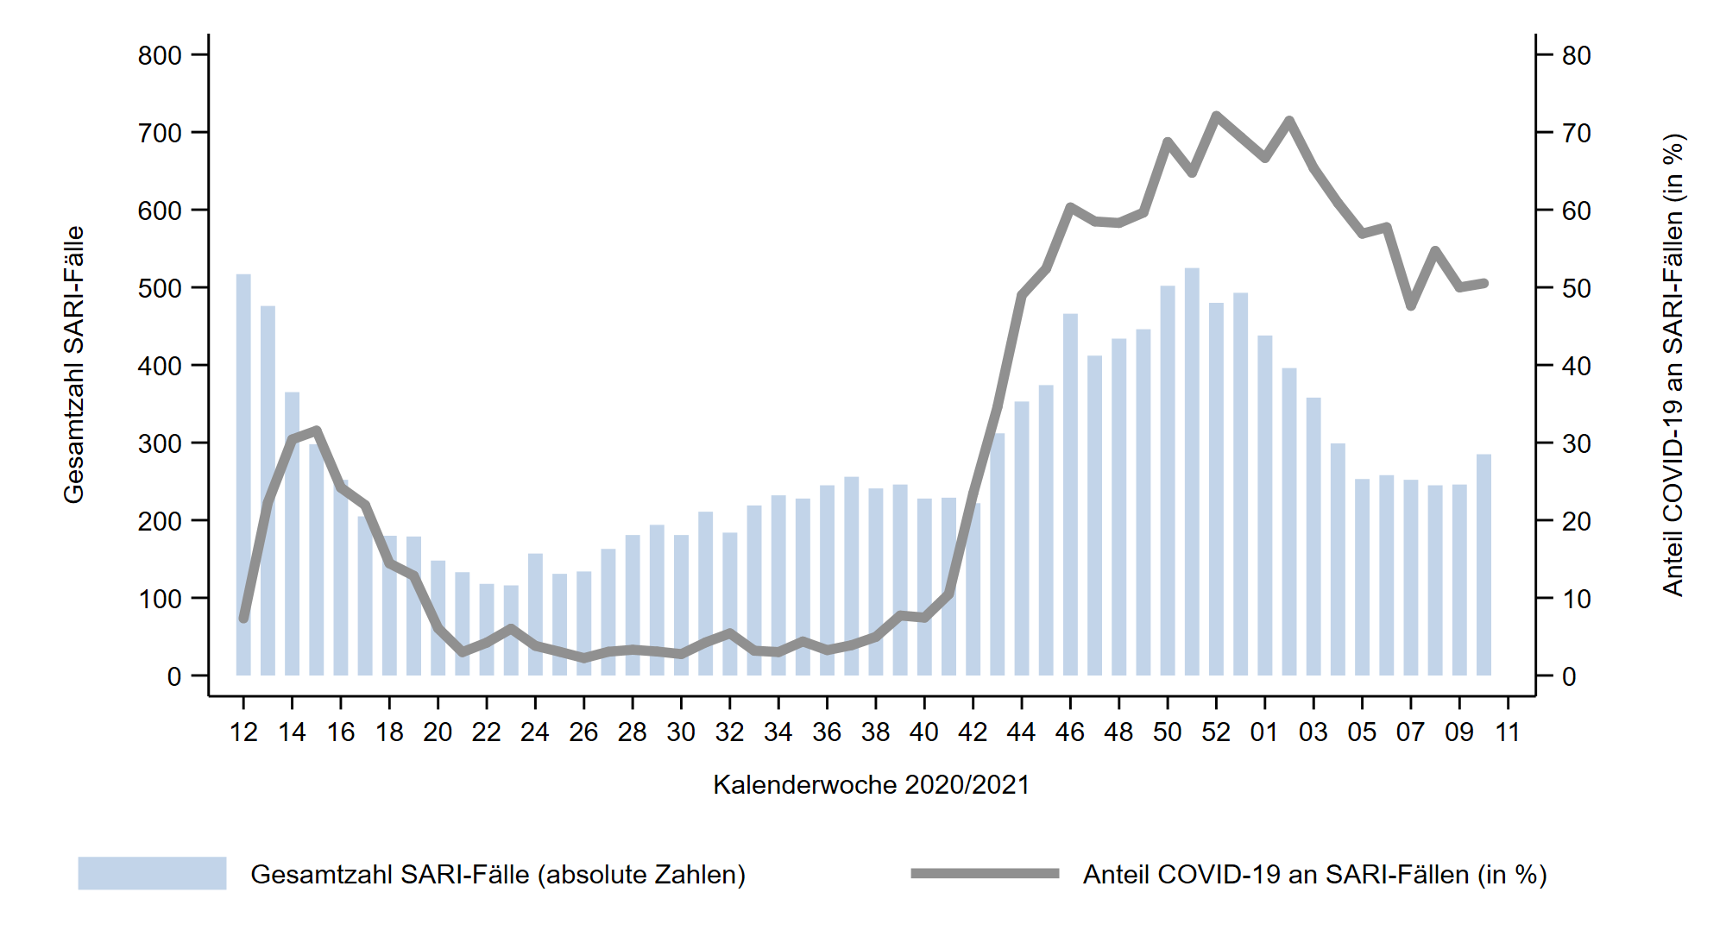
ICOSARI-KH-Surveillance – Anteil COVID an SARI-Fällen bis zur 10. KW 2021
Notes:
Anteil COVID-19 an SARI 51% in KW 10/2021
In den letzten Wochen schwankend um 50%

Slide 8
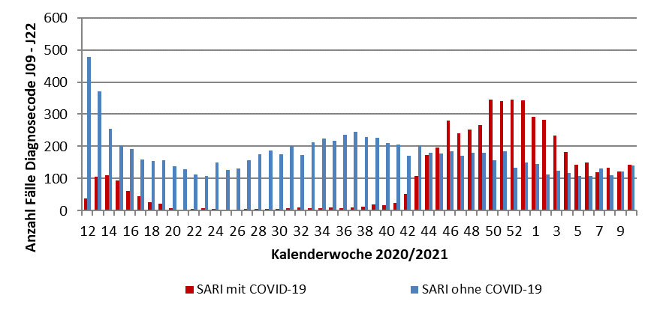
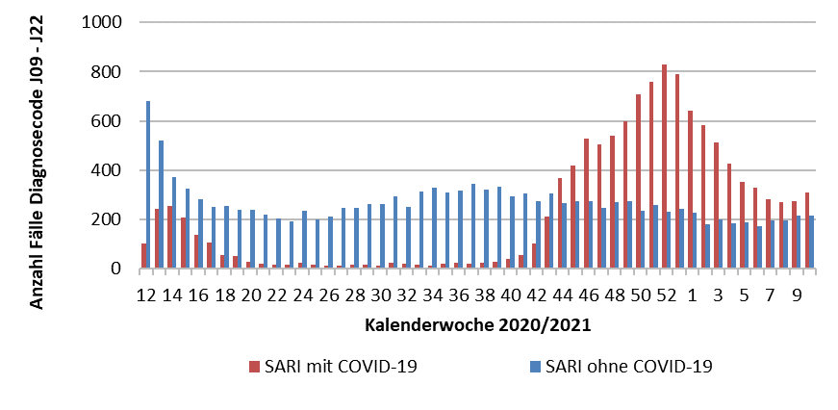
ICOSARI-KH-Surveillance – SARI-Fälle mit/ohne COVID-19 bis zur 10. KW 2021
Nur Fälle mit maximaler
Verweildauer von 7 Tagen:
Alle Fälle, inklusive noch
liegender Patienten:
Notes:
SARI Fälle mit und ohne COVID-19 sind in KW 10/2021 wieder gestiegen (v.a. bei kurzer Verweildauer zu sehen)

Slide 9
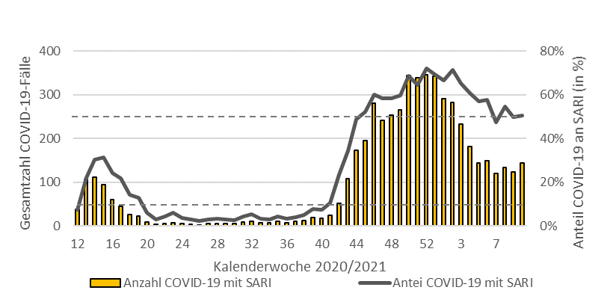
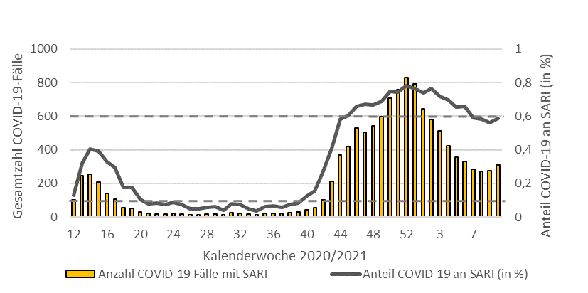
ICOSARI-KH-Surveillance – COVID-SARI-Fälle (J09 – J22) bis zur 9. KW 2021
Nur Fälle mit maximaler
Verweildauer von 7 Tagen:
Anteil COVID-19 an SARI
50%
Alle Fälle, inklusive noch
liegender Patienten:
Anteil COVID-19 an SARI
56%
Notes:
Sommerniveau beim Anteil COVID-19 an SARI (schwarze Linie) lag durchgehend unter 10%
→Sommerniveau bei Anzahl COVID-19-Fälle mit SARI (gelbe Balken) (TCD: <50 Fälle, SCD: <100 Fälle)

